Slide 1


Кодекс корпоративной этики
и должностного поведения работников
Notes:
Отдел кадрового обеспечения Административного управления ФКУ «Объединенная дирекция» Минстроя России,
Ряжская Т.В., Веклич И.В.

Slide 2

Корпоративные ценности
Законность. Работники Учреждения осуществляют свою деятельность в соответствии с законодательством Российской Федерации и внутренними распорядительными документами Учреждения.
Надежность. Учреждение стремится к долгосрочному сотрудничеству с физическими и юридическими лицами Российской Федерации, реализуя весь комплекс необходимых организационно-технических мероприятий, гарантирующих надежную работу объектов инфраструктуры охранного комплекса, предпринимая необходимые шаги для обеспечения безопасности охраняемых объектов.
Человеческий ресурс. Ключевым ресурсом деятельности Учреждения являются его работники, благодаря которым Учреждение создает, сохраняет и преумножает свои авторитет в течение длительного срока. Достижение целей и задач, поставленных Учреждением, в значительной степени зависит от профессионализма, добросовестности и безопасности трудовой деятельности его работников.
Эффективность. Учреждение осознает свои обязанности перед государством, контрагентами, и работниками, в связи с чем, эффективность деятельности является его базовой ценностью. Учреждение стремится к непрерывному повышению прибыльности своей организации, чему способствуют стратегические инициативы органов управления и контроля, менеджмента и учредителей Учреждения.
Безопасность. Учреждение применяет строго регламентированный и взвешенный подход к реализации мер безопасности, осуществляет профилактику возможных правонарушений.
Социальная ответственность. Учреждение – социально ответственная компания, которая уделяет большое внимание вопросам экологии, охраны труда, реализации социальных программ.

Slide 3

ПРИНЦИПЫ КОРПОРАТИВНОГО ПОВЕДЕНИЯ РАБОТНИКОВ Учреждения
Добросовестность и ответственность. Работники Учреждения относятся к выполнению своих должностных обязанностей максимально ответственно, не допуская проявлений халатности и ошибок.
Каждый работник персонально отвечает за свои действия и решения и не вправе перекладывать свою ответственность на других работников. Каждый работник использует имеющиеся в его распоряжении ресурсы Учреждения максимально эффективно, бережно и исключительно в рабочих целях.
Конфиденциальность. Работники Учреждения с учетом требований законодательства о раскрытии информации обеспечивают защиту любой конфиденциальной информации (включая информацию, составляющую коммерческую тайну, государственную тайну и инсайдерскую информацию), потеря (утечка) которой может нанести Учреждению ущерб. Нарушение режима коммерческой, государственной тайны, как работниками Учреждения, так и работниками, уволенными с Учреждения, влечет за собой дисциплинарную, гражданско-правовую, административную или уголовную ответственность в соответствии с законодательством Российской Федерации.
Профессионализм. Работа в Учреждении предполагает применение профессиональных навыков и компетенций, клиентоориентирование, формирование высокопрофессиональной производственной среды, направленной на реализацию функций и задач в сфере безопасности в соответствии с Уставом Учреждения.
Взаимодействие и сотрудничество. Взаимодействие с участниками закупочной деятельности, контрагентами основывается на долгосрочном сотрудничестве в полном соответствии с корпоративными правилами.
Учреждение заинтересовано во взаимовыгодном сотрудничестве. Во взаимодействии с Учреждением недопустимо злоупотребление доминирующим положением или проявление недобросовестной конкуренции.
Имидж и репутация. Управленческие решения и действия работников Учреждения должны быть направлены на поддержание позитивного имиджа Учреждения, а также на предотвращение ситуаций, когда их действия могут негативно отразиться на деловой репутации Учреждения.

Slide 4


ПРАВИЛА ДОЛЖНОСТНОГО ПОВЕДЕНИЯ
Все работники должны сотрудничать на основе взаимного уважения, с вниманием относиться к праву на защиту частной жизни и человеческого достоинства. Уважительные отношения друг к другу, к ценностям и традициям Учреждения, к его руководству, учредителям, ветеранам и контрагентам позволяют сформировать открытую, справедливую и толерантную рабочую атмосферу.
Работники Учреждения должны строить свою работу с контрагентами, заказчиками на принципах доброжелательности, внимательности, высокого качества обслуживания заказчиков, глубокого понимания и эффективного удовлетворения их потребностей.
2

Slide 5



ПРАВИЛА ДОЛЖНОСТНОГО ПОВЕДЕНИЯ
в Учреждении недопустимы нарушения дисциплины и этики, в том числе ставящие под угрозу надежность и безопасность работы:
– решения, ущемляющие интересы Учреждения и/или других работников;
– систематическое невыполнение и (или) некачественное выполнение трудовых обязанностей;
– разглашение конфиденциальной, инсайдерской информации о Учреждении, или информации составляющей коммерческую, государственную тайну;
– пребывание на рабочем месте в состоянии алкогольного, наркотического или токсического опьянения;
– использование ненормативной лексики;
– пренебрежение или умышленное невыполнение требований охраны труда;
– несоблюдение установленного дресс-кода для работников Учреждения;
– любые формы дискриминации работников и неуважительное отношение к коллегам, контрагентам или конкурентам Учреждения.
2

Slide 6

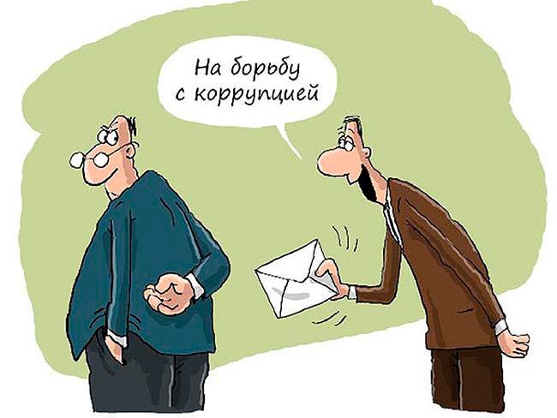
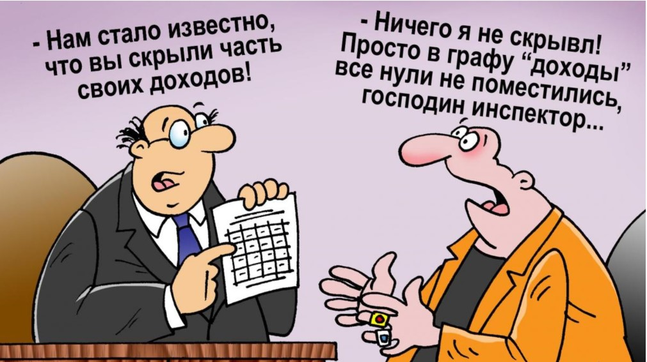
ПРАВИЛА ДОЛЖНОСТНОГО ПОВЕДЕНИЯ
Работники Учреждения в процессе осуществления своей деятельности должны придерживаться стратегии полного неприятия коррупции, коммерческого подкупа, злоупотребления полномочиями, неконкурентного поведения, мошенничества и иных злоупотреблений в любых их формах и проявлениях.

Slide 7


Работники Учреждения обязаны:
воздерживаться от совершения и/или участия в совершении коррупционных и иных правонарушений в своих интересах или от имени Учреждения;
незамедлительно информировать непосредственного руководителя, структурные подразделения по профилактике коррупции Учреждения о случаях склонения работника к совершению коррупционных и иных правонарушений;

Slide 8

ПРАВИЛА ДОЛЖНОСТНОГО ПОВЕДЕНИЯ
в Учреждении запрещается преднамеренная фальсификация и (или) искажение представляемой органам власти и потребителям информации, отчетов и иных документов. Не допускается распространение недостоверной информации, сокрытие или искажение фактов, использование не по назначению сведений, полученных в ходе выполнения своих служебных обязанностей, либо при взаимоотношениях со средствами массовой информации, общественными объединениями и организациями.

Slide 9



ПРАВИЛА ДОЛЖНОСТНОГО ПОВЕДЕНИЯ
Взаимодействие работников со СМИ, общественными организациями и объединениями, органами, осуществляющими контрольные функции, конкурентами возможно только по согласованию с руководством Учреждения.
Работнику Учреждения запрещается размещать в СМИ рабочие материалы и выступать в качестве представителя Учреждения с заявлениями, комментариями, если это не входит в его должностные обязанности.

Slide 10
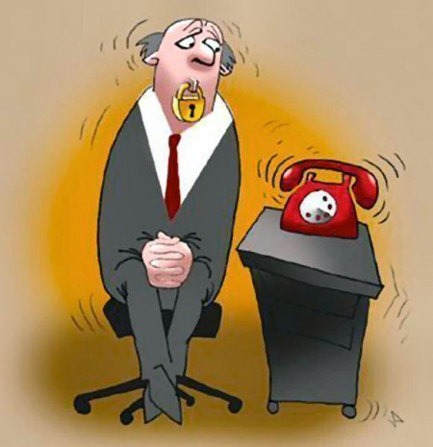
ПРАВИЛА ДОЛЖНОСТНОГО ПОВЕДЕНИЯ
В целях предотвращения случаев использования инсайдерской информации работники Учреждения не должны раскрывать ее информацию до того момента, как эта информация будет публично раскрыта. Владея такой информацией, работники не должны передавать ее близким или любым другим лицам.
Обязательства о неразглашении конфиденциальной, инсайдерской информации должны выполняться и после завершения работы в Учреждении.

Slide 11
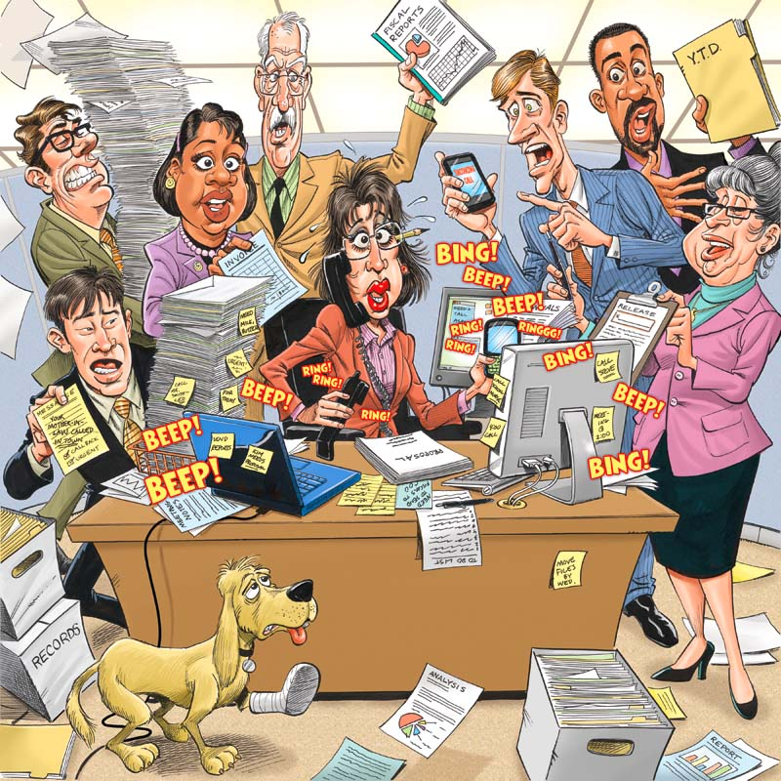
ПРАВИЛА ДОЛЖНОСТНОГО ПОВЕДЕНИЯ
Работник не должен допускать публичные высказывания, суждения и оценки в отношении деятельности Учреждения, его руководства, коллег и контрагентов о результатах работы и финансовых показателях Учреждения в средствах массовой информации, на различных информационных площадках (семинарах, конференциях, брифингах, на сайтах и т.п.), которые могут негативно повлиять на имидж и деловую репутацию Учреждения. В случае обращения к нему представителей СМИ, общественных организаций и объединений работник Учреждения должен незамедлительно сообщить об этом своему непосредственному руководителю или заместителю генерального директора, курирующему направление. Все запросы, в том числе об организации встречи с руководством Учреждения, направляются помощнику генерального директора.

Slide 12

ЭТИКА ПОВЕДЕНИЯ РУКОВОДИТЕЛЕЙ
Руководители Учреждения должны своим поведением на практике подавать пример этичного поведения, соблюдения требований антикоррупционного законодательства и внутренних документов, в том числе настоящего Кодекса.

Slide 13

Руководители всех уровней управления должны:
исходить из интересов Учреждения, работать добросовестно, постоянно повышать профессионализм и компетентность
проявлять лидерские качества, являться образцом поведения, соблюдать деловую этику и общепринятые нормы и правила
уважительно относиться к работникам, соблюдать их права, не допускать в своей управленческой практике использования методов, наносящих ущерб личному достоинству, принимать обоснованные законные решения
в своей профессиональной деятельности следовать стандартам делового общения, поддерживать деловую репутацию и имидж Учреждения при взаимодействии с участниками закупочной деятельности и контрагентами
действовать в соответствии со стратегией развития Учреждения, а также решениями, принимаемыми учредителями Учреждения
не допускать участия Учреждения в сомнительных операциях (сделках), способных нанести материальный либо репутационный ущерб Учреждению
принимать все необходимые меры по предотвращению и урегулированию конфликта интересов, возникшего у работников Учреждения

Slide 14
ПРОФИЛАКТИКА И ПРЕДУПРЕЖДЕНИЕ КОРРУПЦИИ
Учреждение не приемлет любые формы коррупции, а также ожидает, что ее контрагенты, участники закупочной деятельности будут следовать этим же принципам.
Учреждение реализует антикоррупционную политику, предусматривающую в числе прочих требований выполнение следующих правил:
на территории Российской Федерации и за рубежом работники Учреждения соблюдают требования и ограничения, определенные законодательством о противодействии коррупции, и закрепленные нормативными документами Учреждения по профилактике коррупции. Учреждение ведет постоянную работу по повышению эффективности системы антикоррупционного комплаенса
в Учреждении не приемлемы любые формы оказания незаконного влияния на решения государственных или муниципальных органов, в том числе взяточничество, предложение недопустимых подарков
работники Учреждения не должны предлагать, обещать, разрешать и передавать от имени или в интересах Учреждения незаконное вознаграждение в любой форме какому-либо должностному лицу
работники Учреждения не должны просить и принимать незаконное вознаграждение в любой форме от какой-либо организации, физических или должностных лиц

Slide 15

Предотвращение и урегулирование конфликта интересов
Никто из работников Учреждения не имеет права пользоваться своим служебным положением для разрешения конфликтной ситуации в свою пользу и (или) с выгодой для себя или связанных с таким работником третьих лиц.

Slide 16

Предотвращение и урегулирование конфликта интересов
Работники Учреждения обязаны:
при принятии решений по деловым вопросам и выполнении своих трудовых обязанностей руководствоваться интересами Учреждения
избегать ситуаций и обстоятельств, которые могут привести к конфликту интересов
раскрывать возникший (реальный) или потенциальный конфликт интересов, в том числе, сообщать о возникновении конфликта интересов
содействовать урегулированию возникшего конфликта интересов

Slide 17
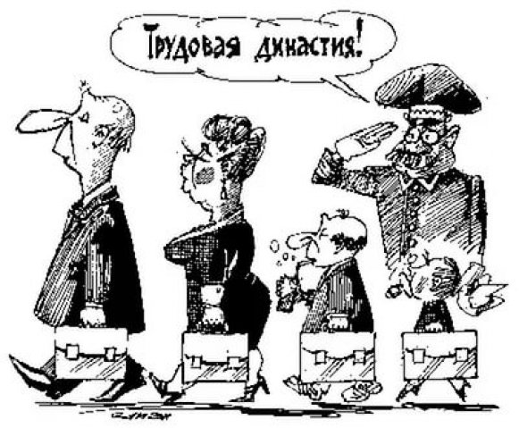
Предотвращение и урегулирование конфликта интересов
О родстве
Учреждение придерживается принципа, при котором в отношениях непосредственного подчинения находятся лица, не состоящие в родстве или свойстве. Прием (перевод) работника Учреждения на должность, находящуюся в прямом подчинении у близкого родственника осуществляется с обязательным уведомлением Комиссии по соблюдению норм корпоративной этики и урегулированию конфликта интересов.
Наличие у работника родственных связей с другими работниками не должно оказывать негативного влияния на выполнение работником должностных обязанностей.

Slide 18

Предотвращение и урегулирование конфликта интересов
О работе по совместительству
Работой вне Учреждения считается любая дополнительная деятельность в качестве члена органов управления и контроля, консультативно-совещательных органов, рядового работника, а также в любой другой должности в компании, не осуществляющей деятельность в сфере, аналогичной сфере деятельности Учреждения.
Работа, аналогичная работе в Учреждении, в компании, являющейся косвенным или непосредственным конкурентом Учреждения,
не приветствуется.
Перед трудоустройством по совместительству в организации, с которой работник взаимодействовал в ходе работы в Учреждении, работнику рекомендуется уведомить непосредственного руководителя, работника, ответственного за противодействие коррупции

Slide 19

Предотвращение и урегулирование конфликта интересов
Об инвестировании
Обо всех известных случаях инвестиций работников Учреждения в компанию-поставщика Учреждения, либо иную компанию, с которой работник взаимодействовал в ходе работы в Учреждении, работник Учреждения уведомляет непосредственное руководство и работника, ответственного за противодействие коррупции

Slide 20

Предотвращение и урегулирование конфликта интересов
О подарках
Подарки от контрагентов, участников закупочной деятельности, заказчиков лицам, состоящим с работником в близком родстве или свойстве, а также иным близким работника, для целей настоящего Кодекса считаются подарками работнику, за исключением работы указанных лиц в компании контрагента.
Любые неразрешенные подарки должны отклоняться. В случае если обычаи делового гостеприимства не допускают отклонения подарка, он подлежит приему с одновременной передачей вопроса о его дальнейшей судьбе на рассмотрение Комиссии по урегулированию конфликта интересов
Работник Учреждения не должен принимать подарки, связанные с исполнением им своих должностных обязанностей от организаций и физических лиц, в отношении которых работник принимает решения (совершает действия), способствующие получению указанными организациями и физическими лицами выгоды.

Slide 21

КОРПОРАТИВНЫЙ ИМИДЖ
Каждый работник Учреждения должен быть клиентоориентирован.
Заказчики Учреждения должны получать качественные услуги от работников Учреждения с максимальным комфортом и удобством. Работники Учреждения обязаны соблюдать установленные нормативными документами Учреждения правила и стандарты поведения и обслуживания при общении с заказчиком.
Работник Учреждения должен быть вежлив, корректен, внимателен.
Работникам запрещено в присутствии заказчиков вести беседы на личные темы, разговаривать по личному телефону, спорить/разговаривать на повышенных тонах или громко смеяться. Работник в общении с заказчиком не должен грубить, перебивать заказчика.

Slide 22

КОРПОРАТИВНЫЙ ИМИДЖ
При наличии обоснованных жалоб на оказанную услугу работники обязаны принести заказчику извинение и, по возможности, в кратчайшие сроки устранить причину, указанную в жалобе.
Работники, общаясь с заказчиками, должны выражать заинтересованность к тому, о чем говорит собеседник, сопереживать, использовать нестандартные модели общения в зависимости от индивидуальности клиента.

Slide 23

КОРПОРАТИВНЫЙ ИМИДЖ
Каждый работник должен соблюдать правила делового этикета, носить одежду, соответствующую обстоятельствам (деловую – в офисе). Традиционный деловой стиль одежды является обязательным стандартом внешнего вида (дресс-кодом)
работника Учреждения.
Главное в повседневном деловом стиле – сдержанность, опрятность, умеренность в цвете, деталях, гармоничное сочетание косметики, аксессуаров, одежды и обуви.

Slide 24

КОРПОРАТИВНЫЙ ИМИДЖ
Нарушением правил корпоративного стиля Учреждения считается появление на работе, либо вне офиса Учреждения при проведении переговоров, деловых и официальных встреч, мероприятий:
в майках, шортах;
в деловой обстановке недопустим яркий (вечерний) макияж;
нельзя злоупотреблять духами, дезодорантами, запах духов должен быть едва заметен;
основной принцип выбора украшений – умеренность.
Контроль за соблюдением дресс-кода возлагается:
на начальников структурных подразделений;

Slide 25

КОРПОРАТИВНЫЙ ИМИДЖ
Недопустимы действия, способные причинить ущерб репутации Учреждения и (или) репутации работников Учреждения, в том числе пренебрежительное обращение с символикой Учреждения и использование фирменной одежды и атрибутики неподобающим образом.

Slide 26

БЕЗОПАСНОСТЬ ТРУДА И ОХРАНА ЗДОРОВЬЯ РАБОТНИКОВ
Каждый работник должен понимать, что выполнение требований правил безопасности – это не просто следование регламенту, но и забота о своей жизни и здоровье коллег.
Не только обязанностью, но и моральным долгом каждого работника является выполнение следующих правил:
всегда соблюдать нормы безопасности и требования охраны труда;
требовать от своих коллег и подчиненных безусловного соблюдения норм безопасности и требований охраны труда.

Slide 27

ОБЕСПЕЧЕНИЕ СОБЛЮДЕНИЯ ПОЛОЖЕНИЙ КОДЕКСА
Руководители обязаны:
обеспечить ознакомление подчиненных работников с требованиями Кодекса;
последовательно и настойчиво обеспечивать практическое применение положений Кодекса.
Эффективность настоящего Кодекса зависит, в частности, от соблюдения его положений каждым и от личной готовности работников Учреждения остановить или предотвратить его нарушение.
Работник может обратиться за консультацией, советом или помощью:
к своему непосредственному руководителю;
в подразделения, на которые возложены функции по профилактике коррупционных правонарушений.

Slide 28

Кодекс корпоративной этики и должностного поведения работников
Спасибо за внимание!
Notes:
Отдел кадрового обеспечения Административного управления
ФКУ "Объединенная дирекция" Минстроя России

